Slide 1
ع
Al Assemah · Partner Portal
لوحة تحكم المزوّد — جولة شرح كاملة
من تسجيل الدخول حتى استقبال الطلبات وتفعيل إشعارات تليجرام — خطوة بخطوة

Slide 2
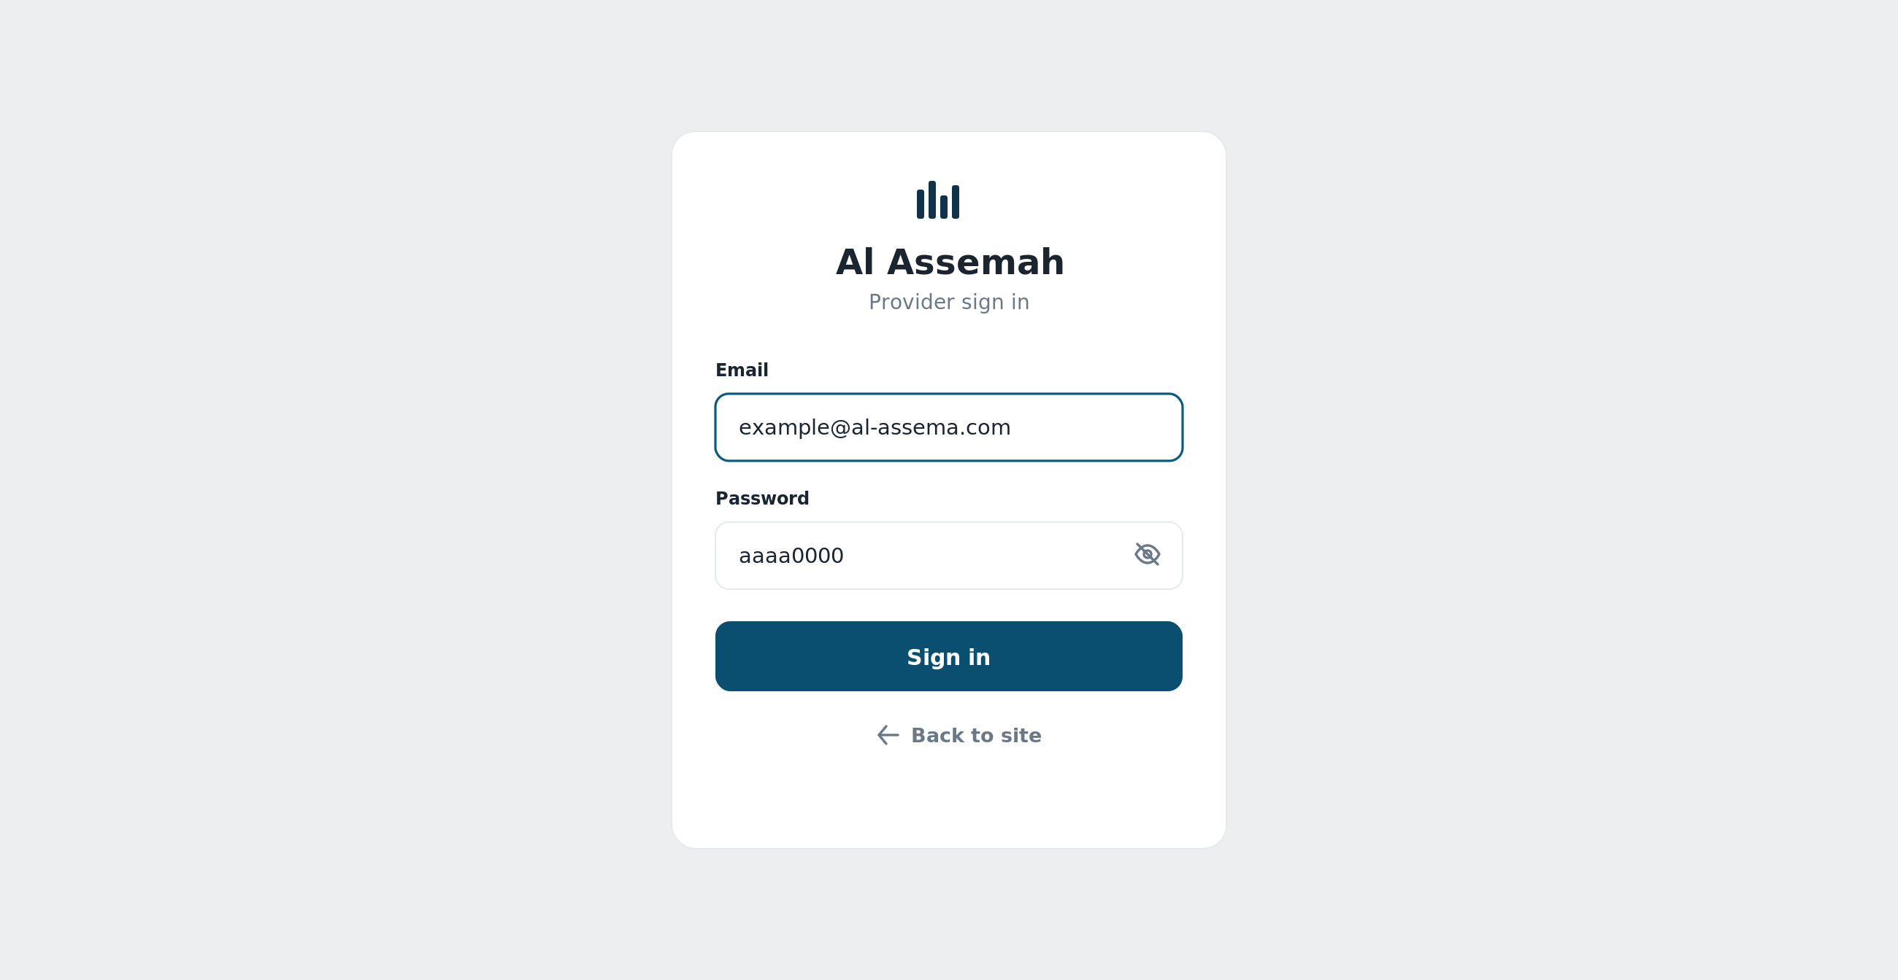
1
الخطوة 1
تسجيل الدخول
تفتح بوابة المزوّد وتدخل الإيميل والباسورد بتوعك، وتضغط زر Sign in. دي نفس بيانات حسابك اللي فريق العاصمة سلّمهالك.
حسابك مقفول على شركتك أنت بس — مش هتشوف غير بيانات "example — Security Doors".

Slide 3
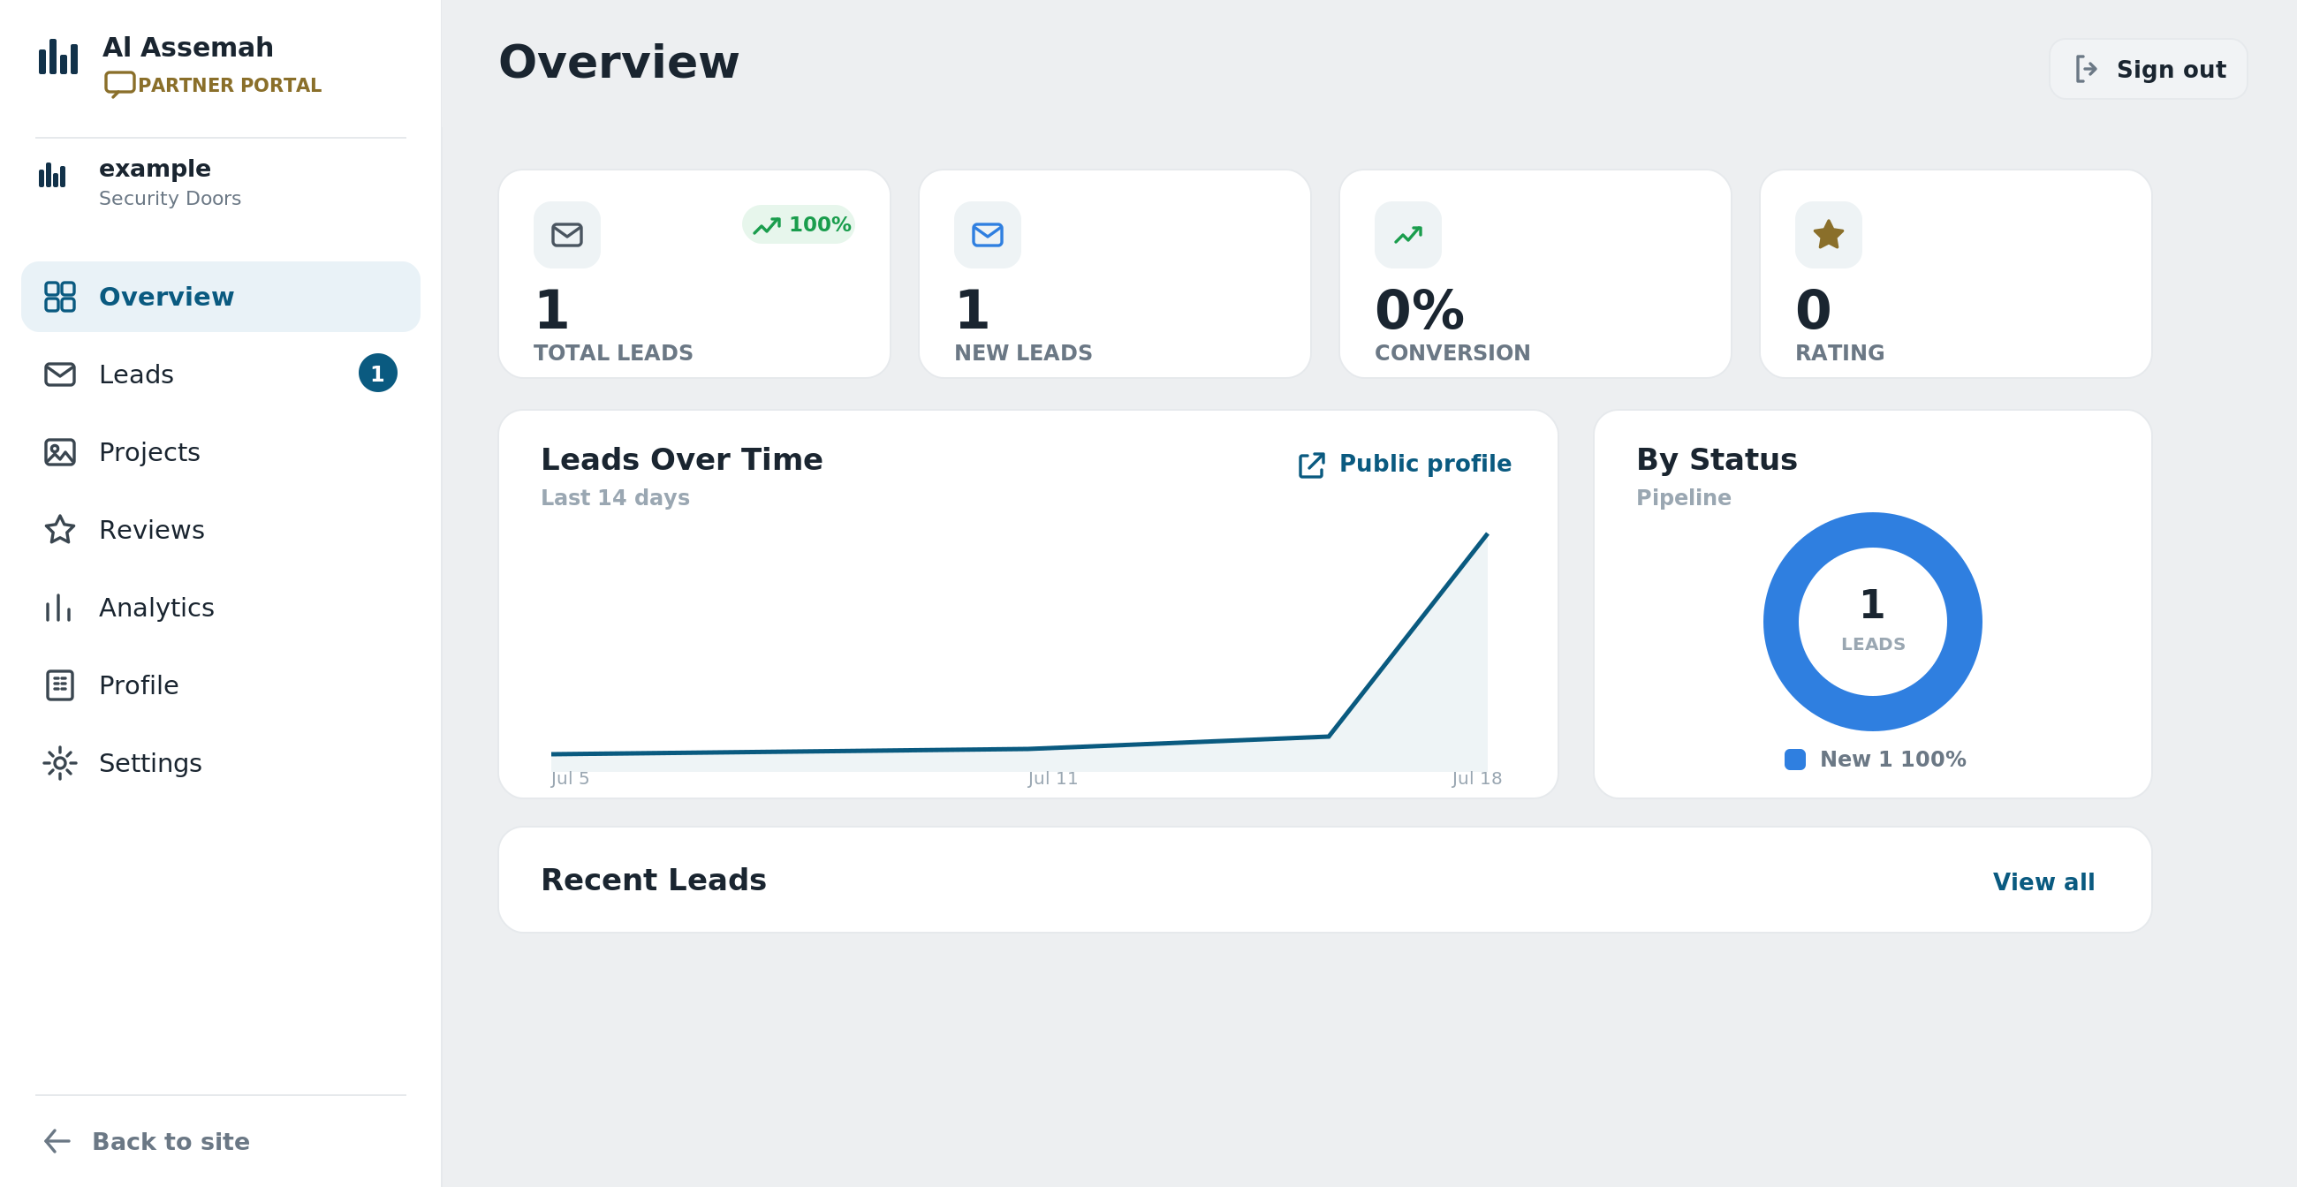
2
الخطوة 2
نتايجك في لمحة
أول ما تدخل بتلاقي الصفحة الرئيسية. فوق أربع أرقام سريعة: إجمالي الطلبات، الطلبات الجديدة، معدل التحويل، والتقييم. وتحتها منحنى بيوريك حركة طلباتك، ودايرة توزيع الطلبات حسب حالتها — كل ده بيتحدّث لحظياً عشان تتابع نتايجك بسهولة.

Slide 4
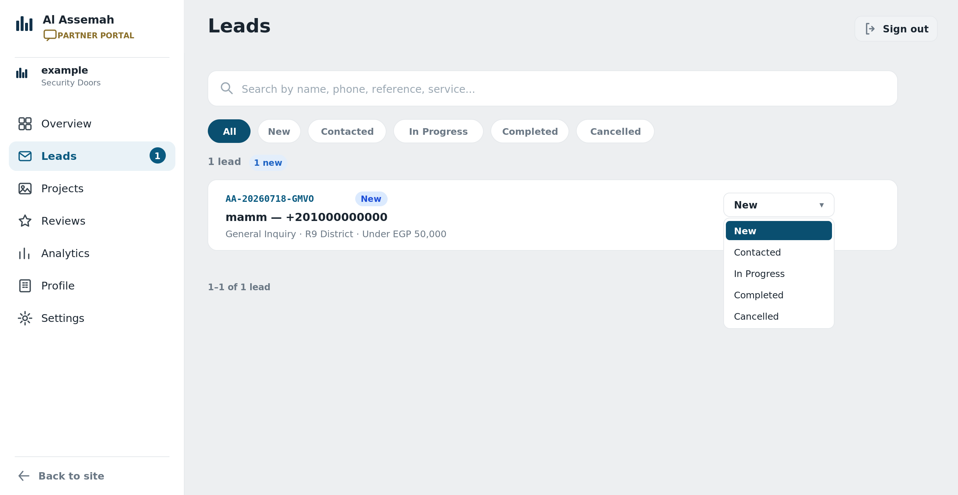
3
الخطوة 3
العملاء بيجولك هنا — اتواصل وحدّث الحالة
لما عميل يطلب خدمتك، بيظهر كـ Lead جديد. بتشوف اسمه، رقمه، الخدمة، المنطقة، والميزانية. تتواصل معاه، وبعدها تفتح القائمة المنسدلة وتنقل الطلب في مساره: New ← Contacted ← In Progress ← Completed.
كل ما تحدّث الحالة بدقة وتخلّص بسرعة، كل ما فرصتك في تقييم إيجابي تكبر.

Slide 5
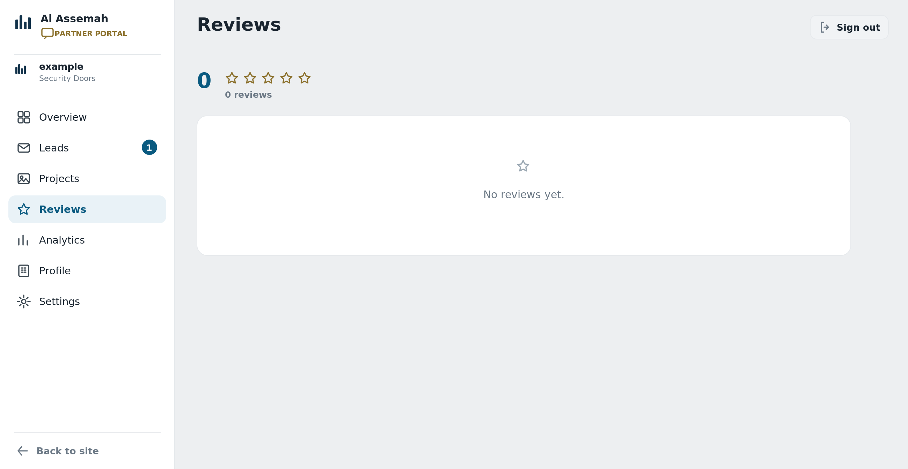
4
الخطوة 4
تقييمات العملاء
بعد ما تخدم العميل، بيقدر يسيبلك تقييم بالنجوم. كل تقييماتك بتتجمّع هنا مع المتوسط العام، وتقدر تفلترها بعدد النجوم. الالتزام والسرعة بيجيبولك ريفيوهات إيجابية بتزوّد ثقة العملاء الجداد فيك.

Slide 6
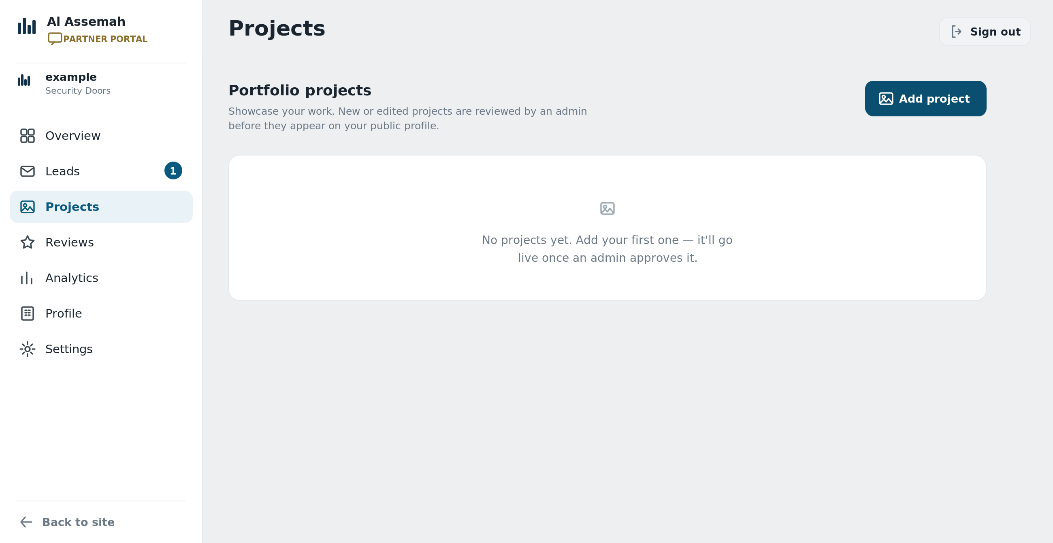
5
الخطوة 5
أضف مشاريعك
من تاب Projects بتعرض أعمالك السابقة اللي بتظهر على ملفك العام وبتجذب عملاء جدد. اضغط زر "Add project" عشان تضيف مشروع جديد.

Slide 7
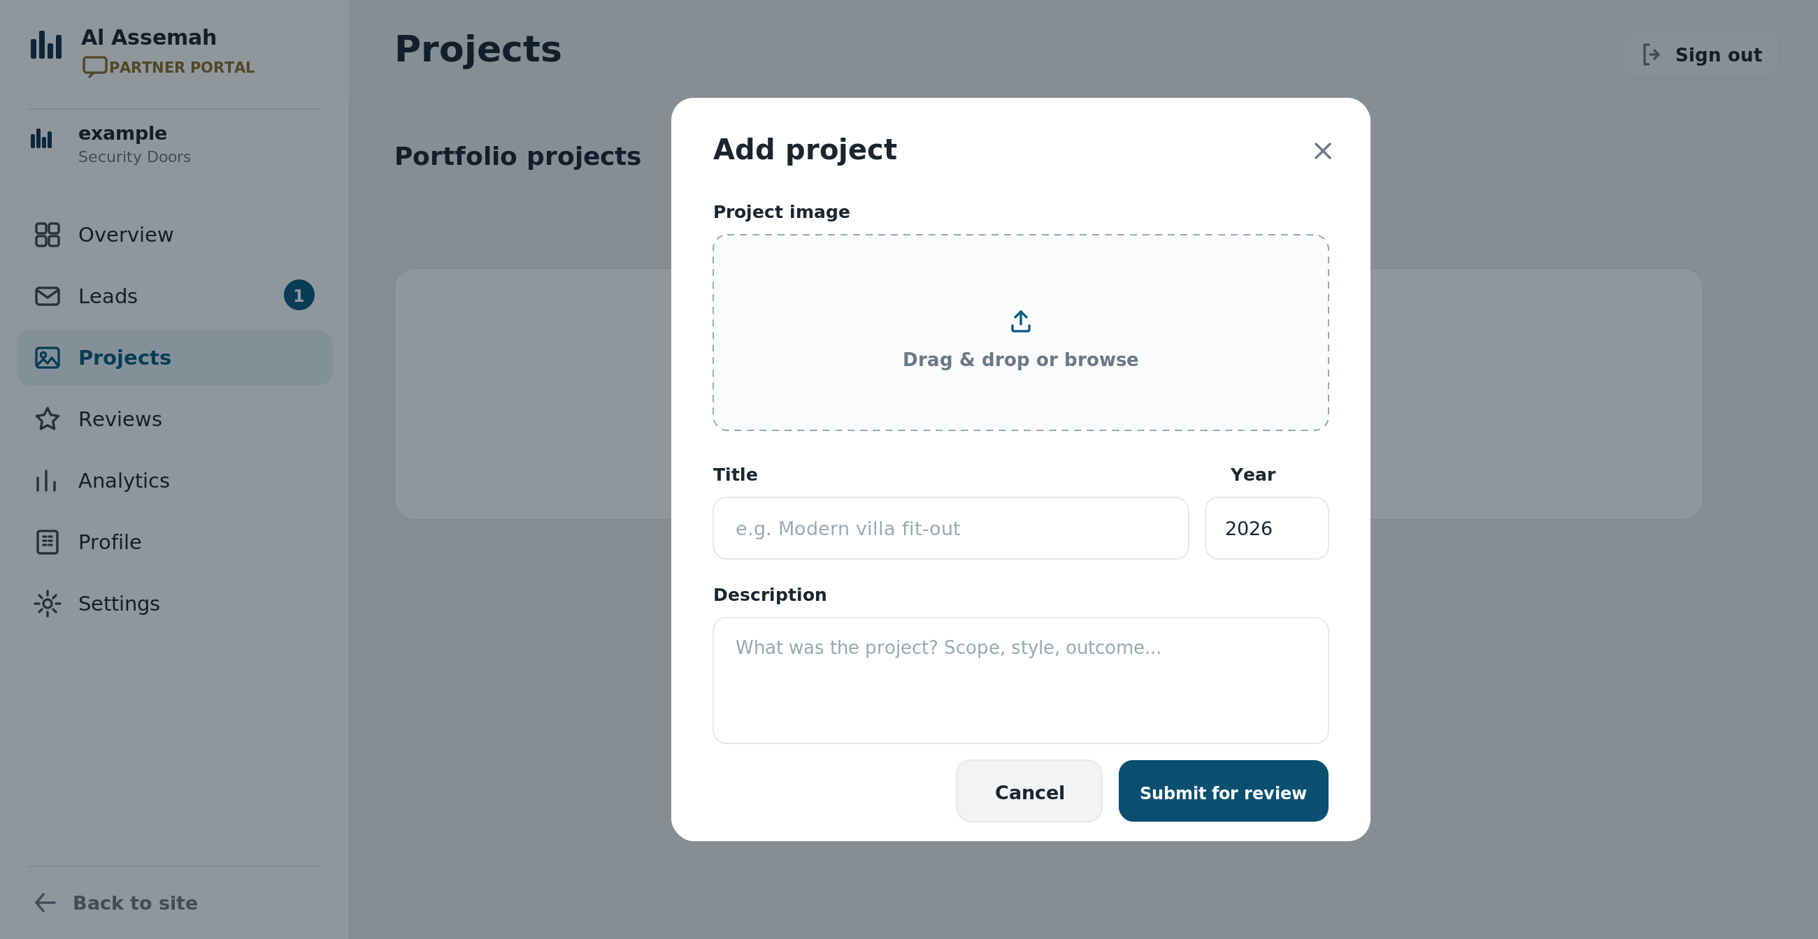
6
الخطوة 6
املأ بيانات المشروع وابعته للمراجعة
ترفع صورة المشروع، وتكتب العنوان والسنة والوصف، وتضغط "Submit for review". المشروع بيروح لمراجعة الأدمن الأول، وبعد الموافقة بيتنشر على ملفك العام تلقائياً.
أي مشروع جديد أو معدّل بيتراجع قبل النشر — عشان الجودة تفضل عالية.

Slide 8
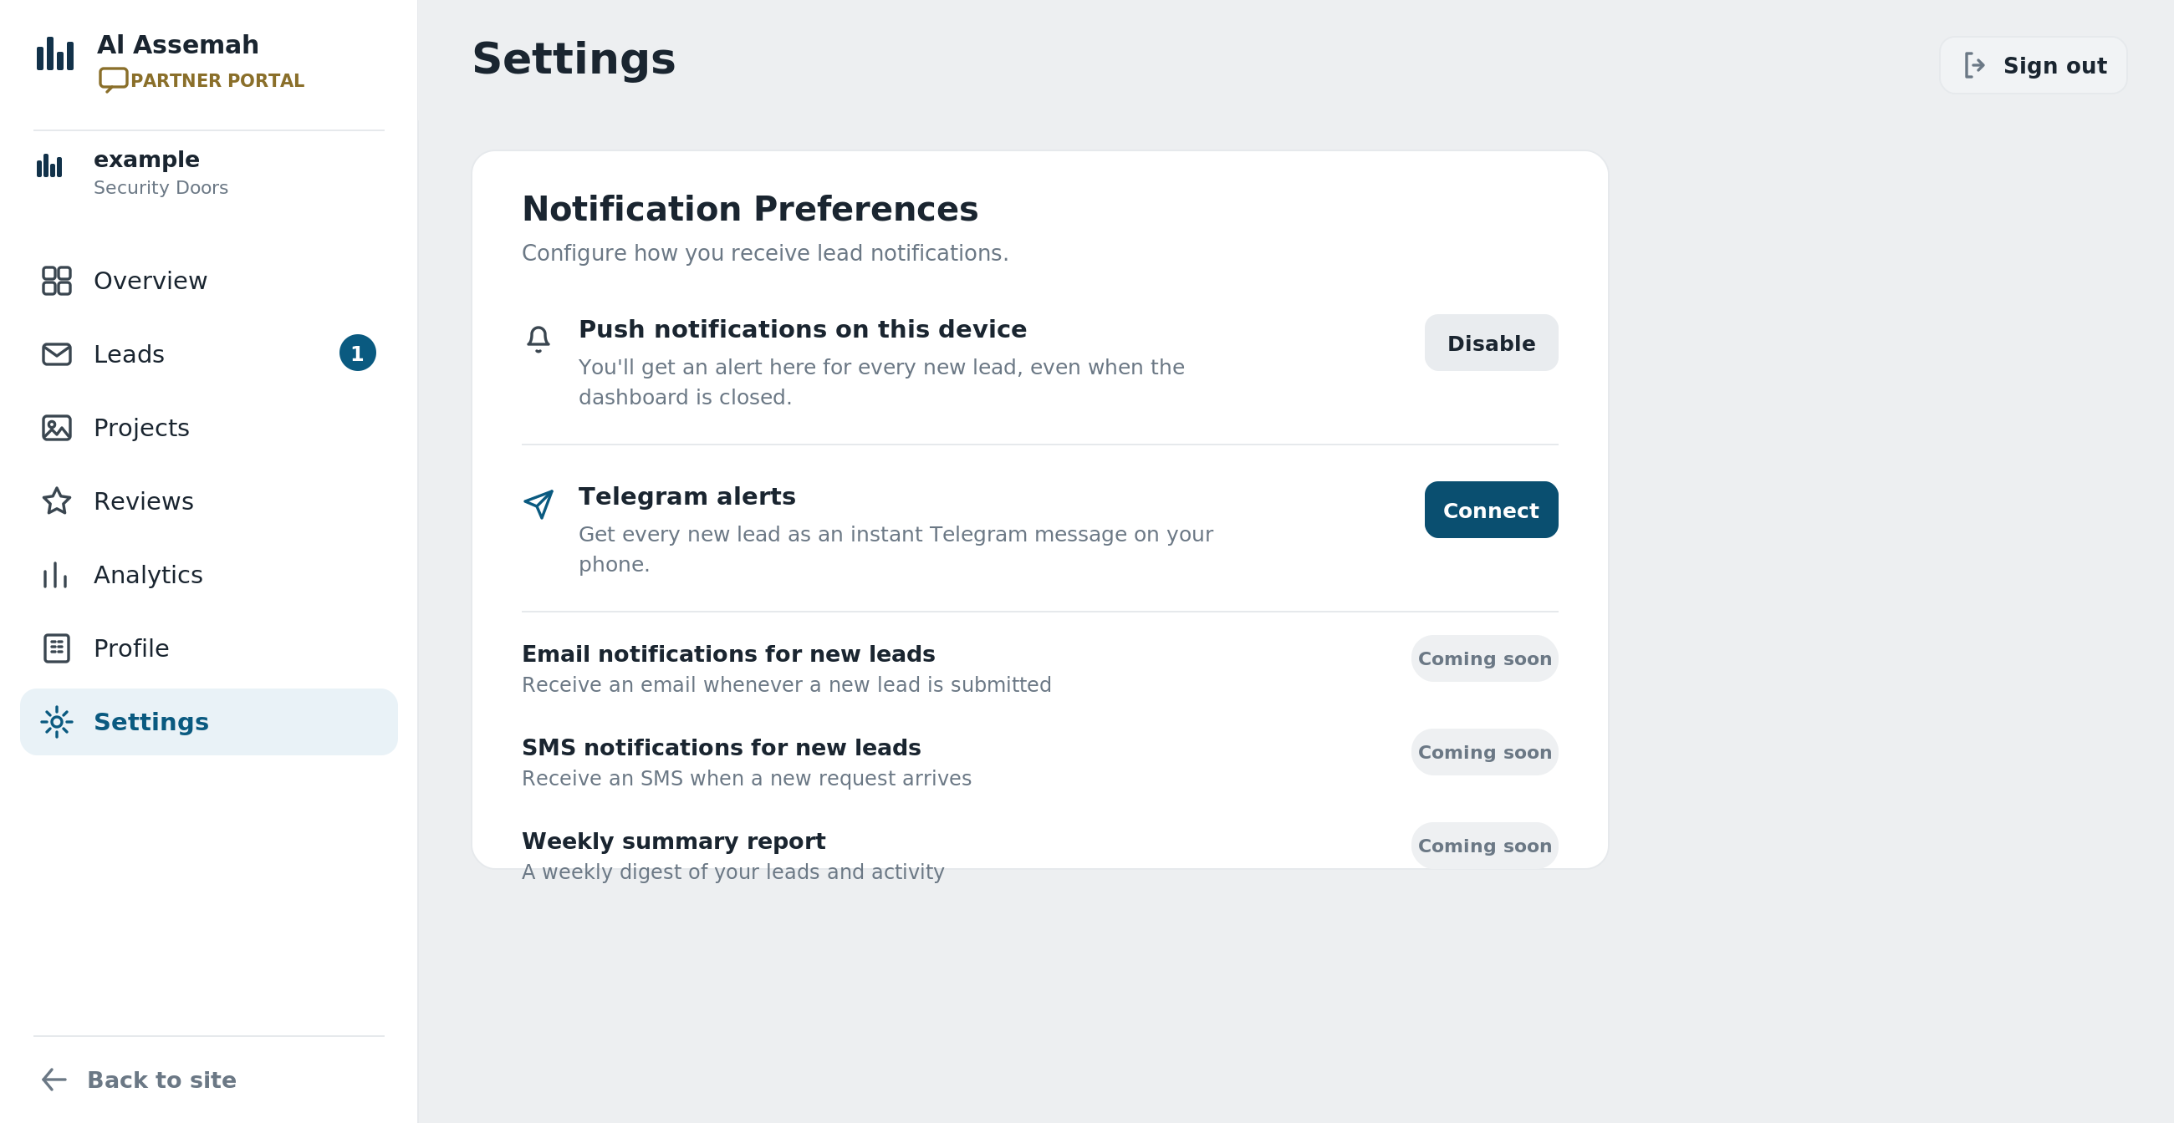
7
الخطوة 7
فعّل الإشعارات
ادخل على تاب Settings. من هنا بتتحكم في إشعاراتك: إشعارات المتصفح شغّالة أصلاً، وعشان يجيلك كل طلب جديد على تليجرام على طول، اضغط زر "Connect" جنب Telegram alerts.

Slide 9
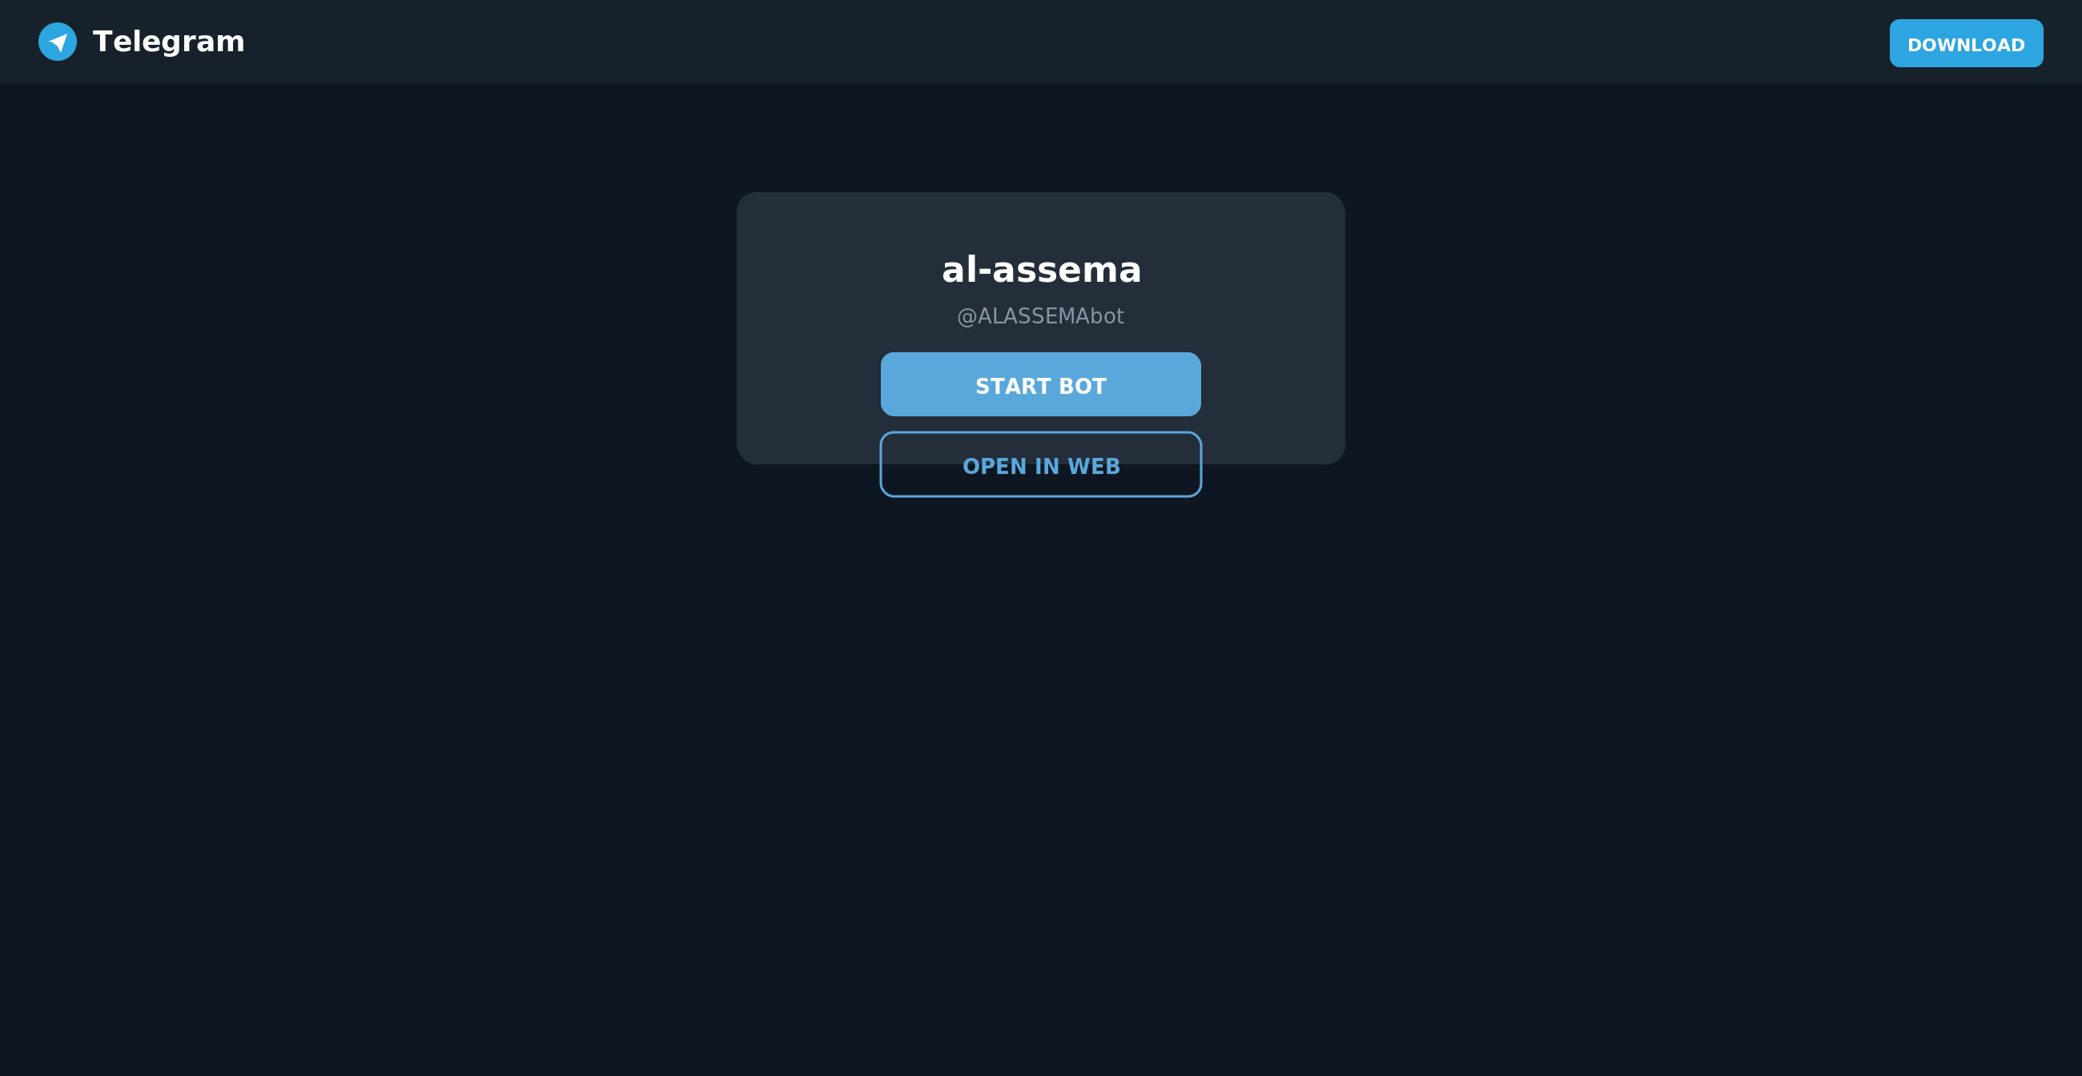
8
الخطوة 8
اضغط Start… وخلاص
الزر بيوديك لبوت العاصمة على تليجرام (ALASSEMAbot@). تضغط "START BOT" مرة واحدة، وكده بقى أي عميل جديد يطلب خدمتك هيوصلك كرسالة تليجرام فورية على موبايلك.
ده أسرع طريقة تتابع بيها طلباتك وانت بره اللوحة.

Slide 10
ع
وكده اتفرجت على اللوحة كلها 🎉
ابدأ من تسجيل الدخول، تابع طلباتك كل يوم من Overview و Leads، وفعّل تليجرام عشان مايفوتكش أي عميل.

